Slide 1
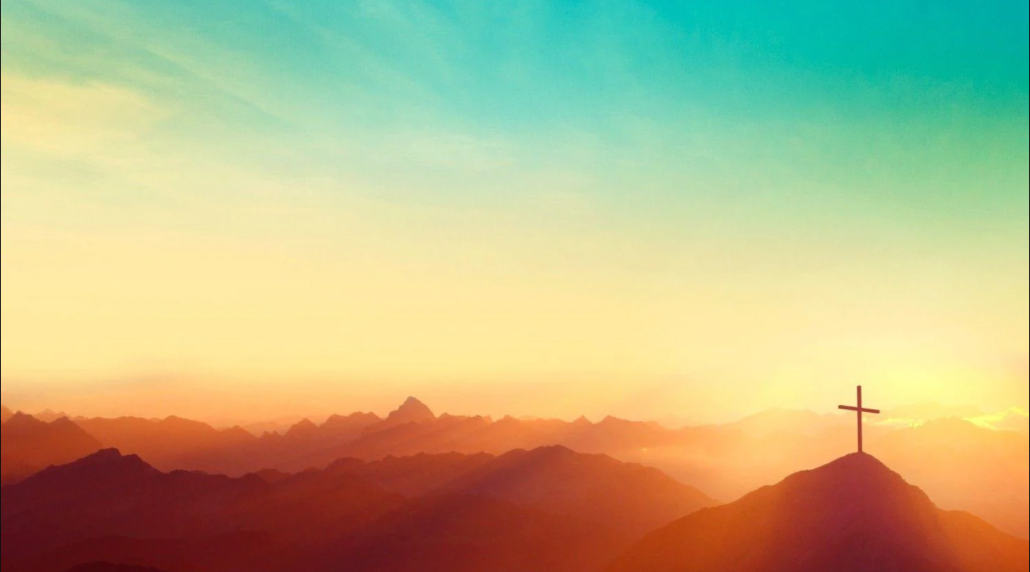
MỌI SUY TÔN THUỘC VUA

Slide 2
Đưa đôi tay lên cao con thờ phượng Chúa.
Với cả tâm linh con đang hướng về Ngài.
Giê-xu là Vua chí cao.
Lòng con ngợi tôn Vua.

Slide 3
Vua trên muôn Vua Chúa của các thần.
Ngài hiện diện trong tấm lòng này.
Chúa Đấng oai nghi, Vinh hiển duy Ngài.
Mọi suy tôn thuộc Vua.

